Slide 1
GAmeshark
Tran Ngoc Linh

Slide 2
sommaire
Introduction
Spécification
Réalisation
Contexte
Chartre graphique
A venir et conclusion

Slide 3
Introduction

Slide 4
CONTEXTE
Gameshark :
Vente de jeux neuf et occasion

Slide 5
Spécification

Slide 6

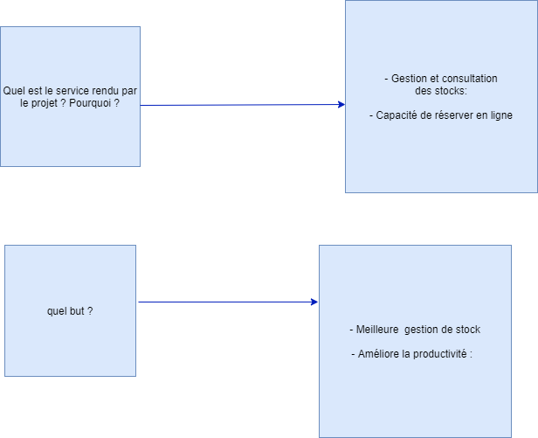
Spécification
Analyse des besoins

Slide 7

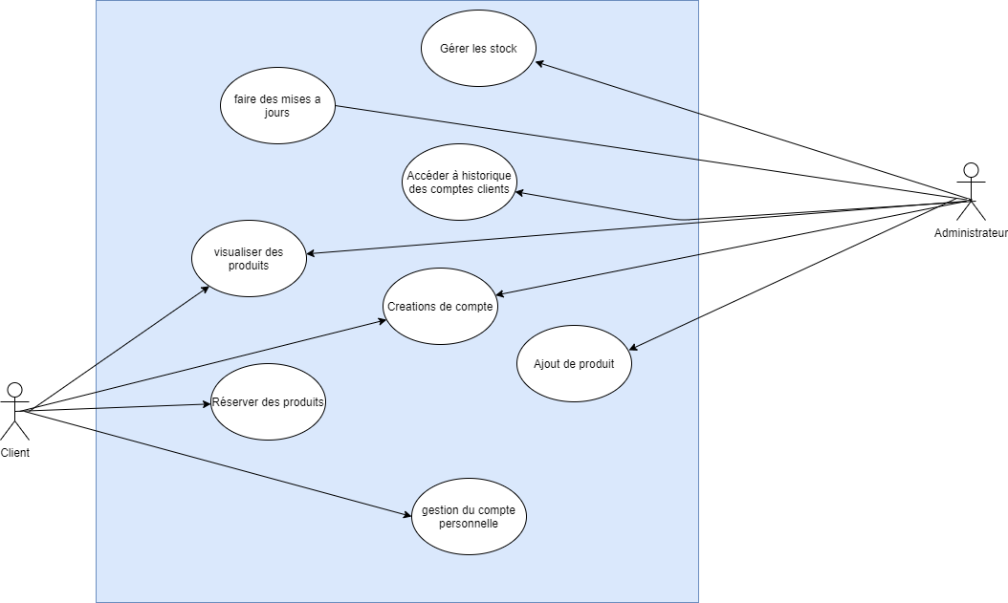
spécification
Diagramme d’utilisation

Slide 8
Spécification
Langage utilisé
HTML/ CSS /JS
PHP

Slide 9
spécification
Base de données
Mysql
Outil supplémentaire :
Procreate
Git

Slide 10
Spécification
Rôles

Slide 11
spécification
L’administrateur :
Un maximum de droits
Mise a jour de l’application
Consulter les commandes

Slide 12
spécification
Le client :
Droits restreints
Consultation des produits
Modification du mot de passe
Etat d’avancement des commandes

Slide 13
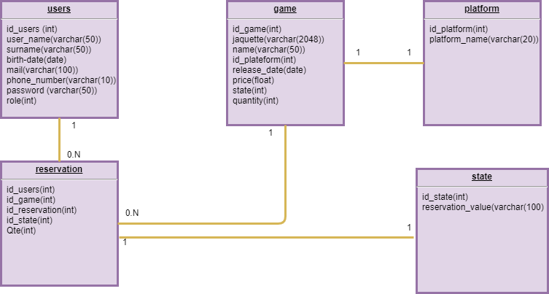
spécification
Schéma de la base de données

Slide 14
spécification
Nom de la colonne | Description | Type de donnée | Auto-incrémenté | Nullable
id_users | Id de l’utilisateur | Int | Oui | Non
user_name | Nom de l’utilisateur | Varchar (50) | Non | Non
surname | Le prénom de l’utilisateur | Varchar (50) | Non | Oui
birth-date | Date de naissance de l’utilisateur | Date | Non | Oui
mail | Mail de l’utilisateur | Varchar (50) | Non | Non
phone-number | Numéro de téléphone de l’utilisateur | Varchar (10) | Non | Non
password | Le mot de passe de l’utilisateur | Varchar (50) | Non | Non
role | Le rôle de l’utilisateur | Int | Non | Non
User

Slide 15
spécification
Nom de la colonne | Description | Type de donnée | Auto-incrémenté | Nullable
id_game | Id du jeu | Int | Oui | Non
jaquette | Jaquette du produit | Varchar (2048) | Non | Non
name | Nom du jeu | Varchar (50) | Non | Non
id_plateform | Id de la plateforme | Int | Non | Non
release-date | Date de sortie du jeu | Date | Non | Oui
price | Prix du jeu | Float | Non | Non
quantity | Quantité d’exemplaires en stock | Int | Non | Non
state | Etat du jeu | Int | Non | Non
Game

Slide 16
spécification
Nom de la colonne | Description | Type de donnée | Auto-incrémenté | Nullable
id-user | Id de l’utilisateur | Int | Non | Non
id-game | Id du jeux | Int | Non | Non
id-reservation | Id de réservation | Int | Oui | Non
qty | Quantité de produit demandé par le client | Int | Non | Non
id_state | Etat du jeu | Int | Non | Non
Reservation

Slide 17
spécification
Platform
Nom de la colonne | Description | Type de donnée | Auto-incrémenté | Nullable
id_platform | Id-de la plateforme | Int | Oui | Non
platform_name | Nom de la plateforme | Varchar (15) | Non | Non

Slide 18
spécification
État de reservation
Nom de la colonne | Description | Type de donnée | Auto-incrémenté | Nullable
id_state | Id de l’état de la réservation | Int | Oui | Non
reservation_value | Etat de la réservation | Varchar (100) | Non | Non

Slide 19
Spécification
Mock

Slide 20
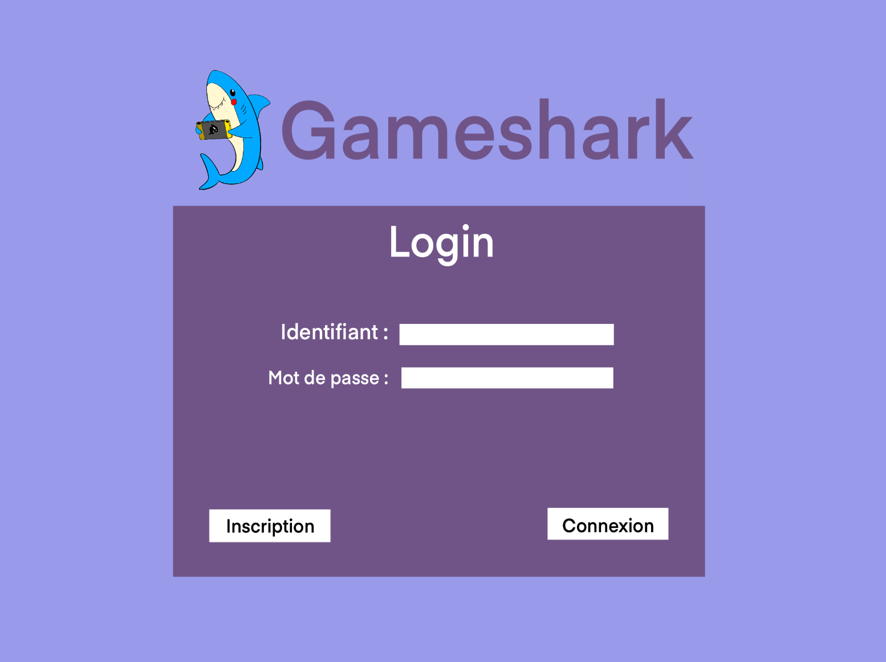
spécification
Interface de login

Slide 21
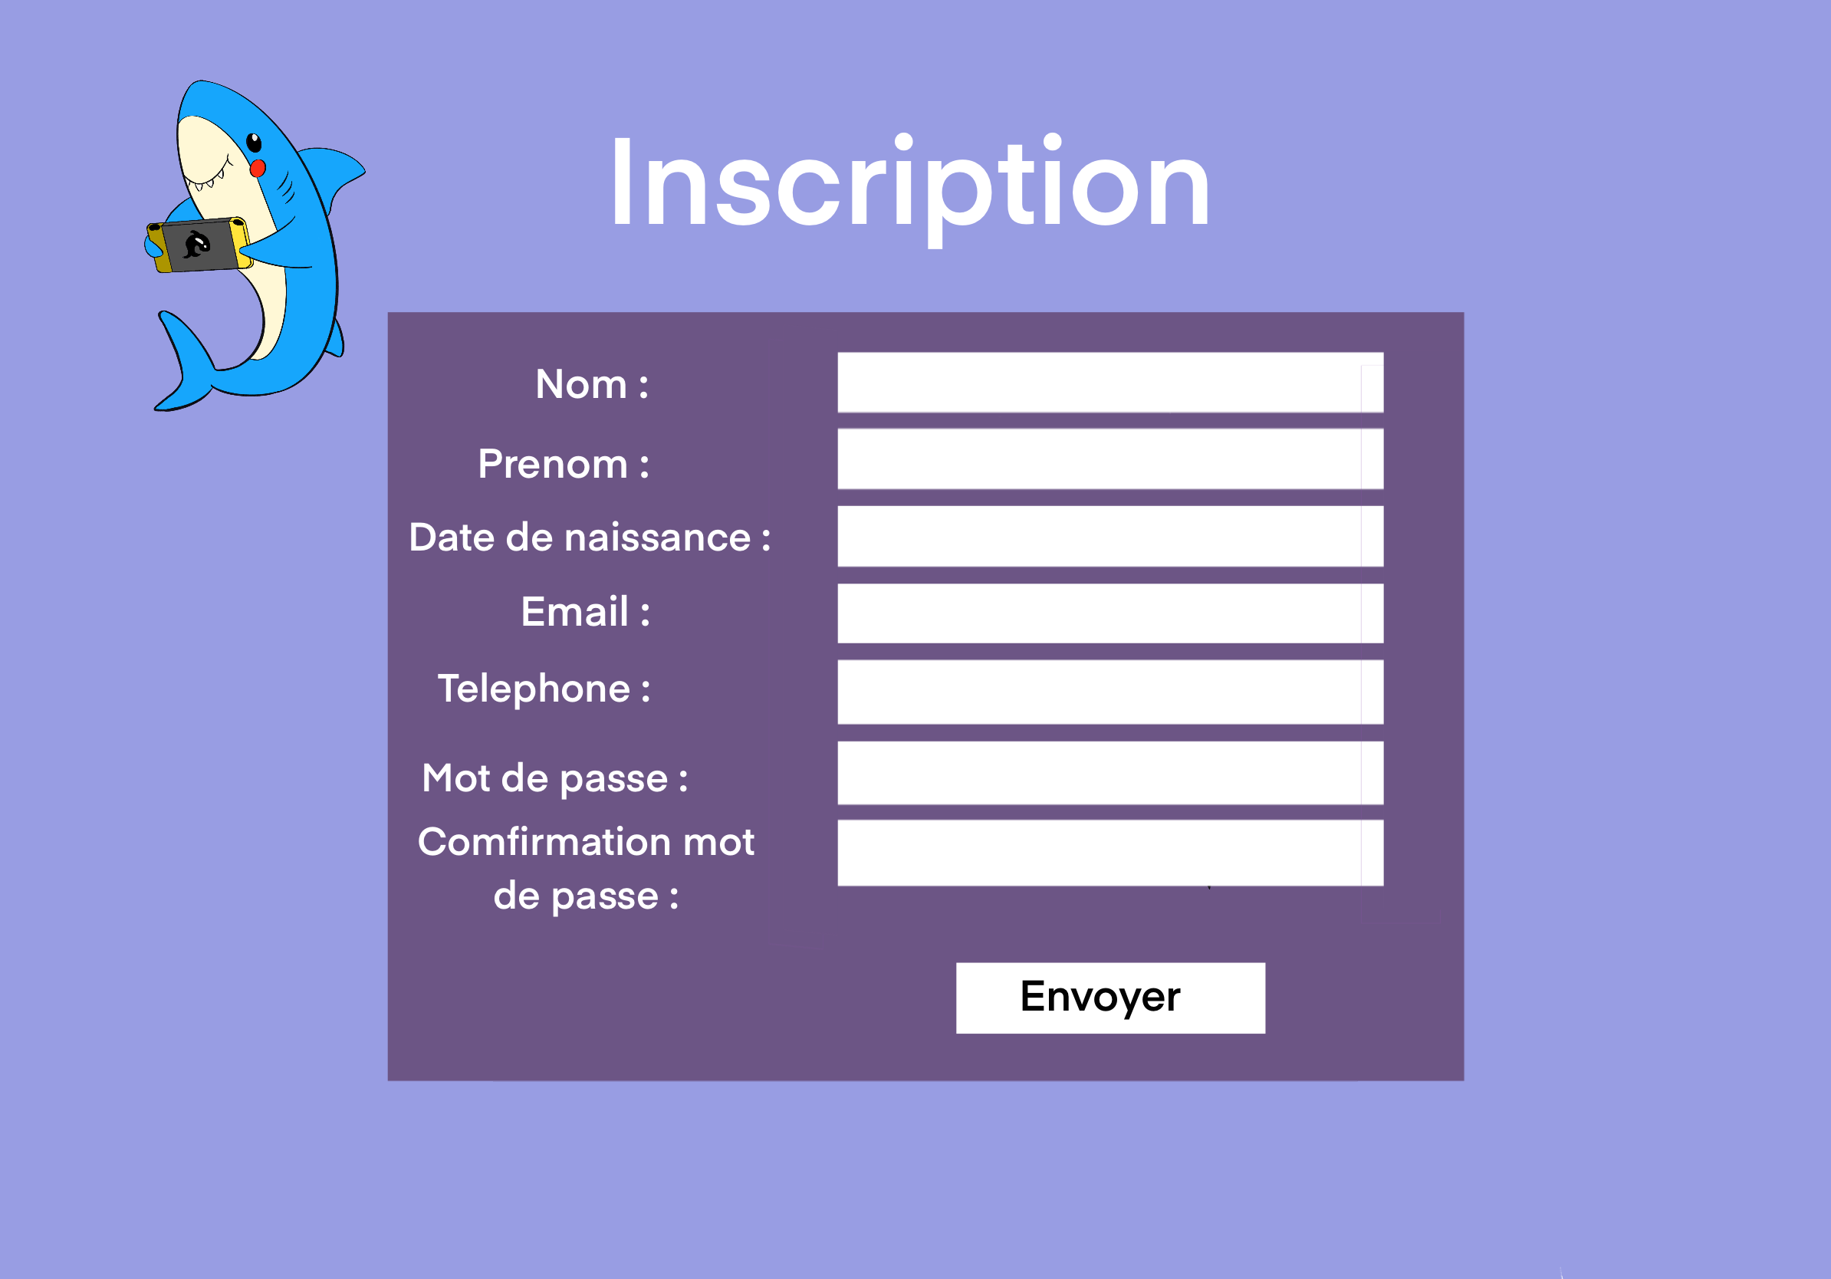
spécification
Interface d’inscription

Slide 22
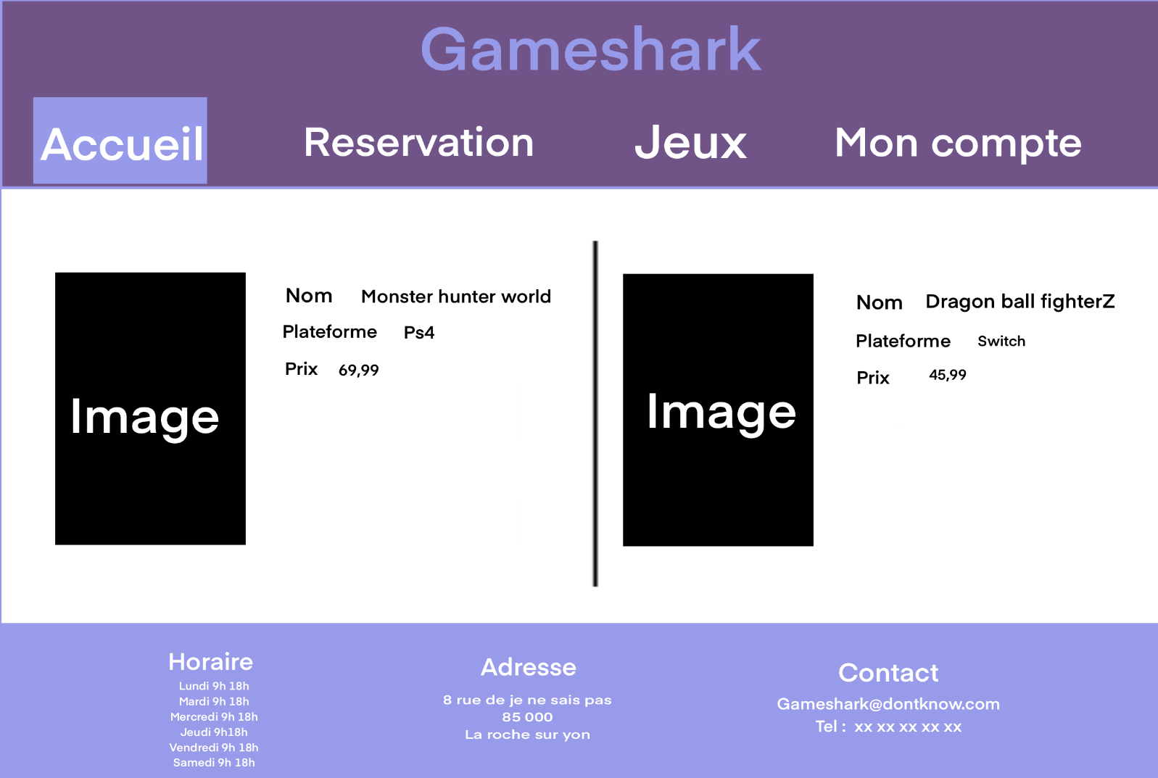
spécification
Interface page d’accueil

Slide 23
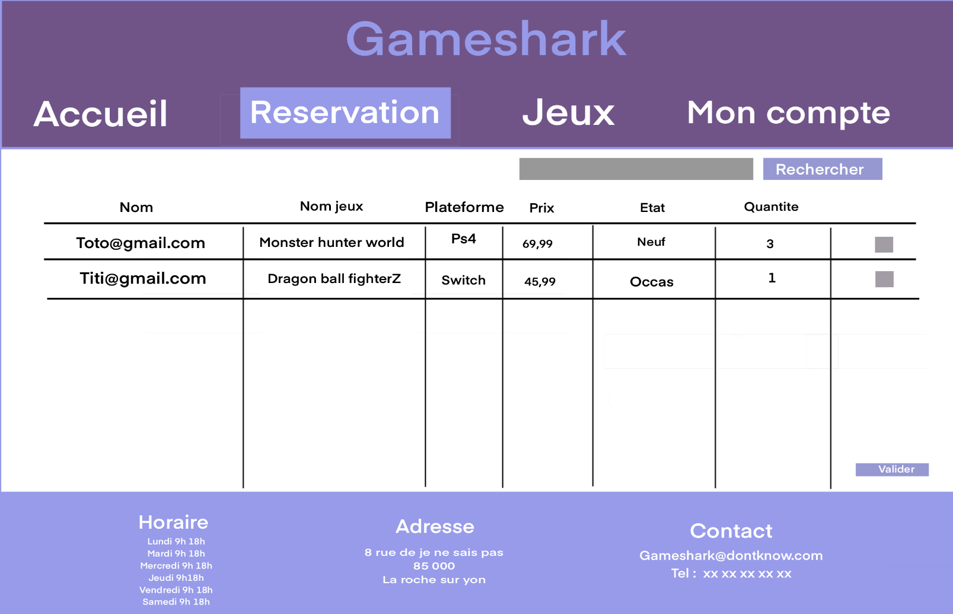
spécification
Interface page de réservation

Slide 24
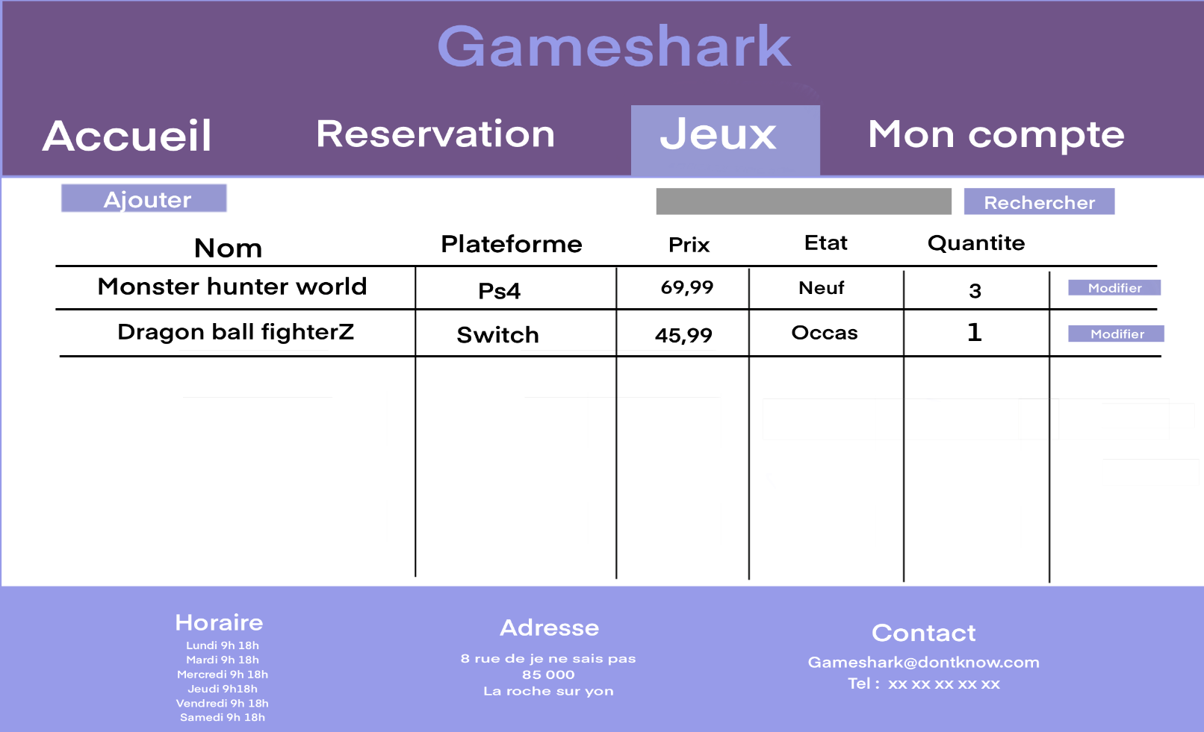
spécification
Interface de jeux

Slide 25
Charte graphique

Slide 26
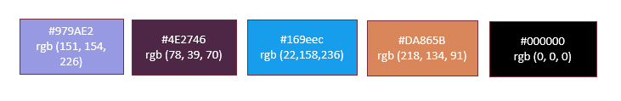

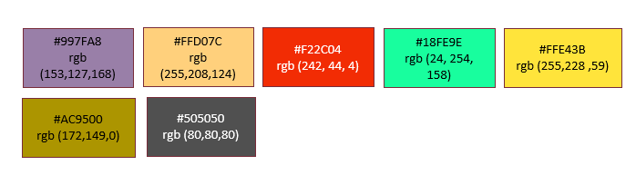
Chartee graphique
Code couleur :
Logo

Slide 27
réalisation

Slide 28
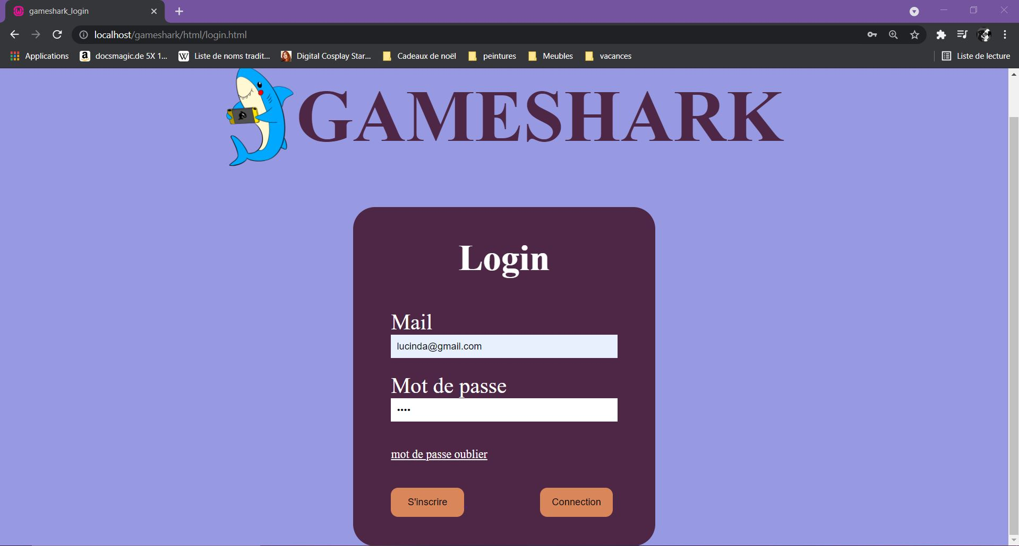
réalisation
Mot de passe crypté
Verification dans la base si l’utilisateur existe.

Slide 29
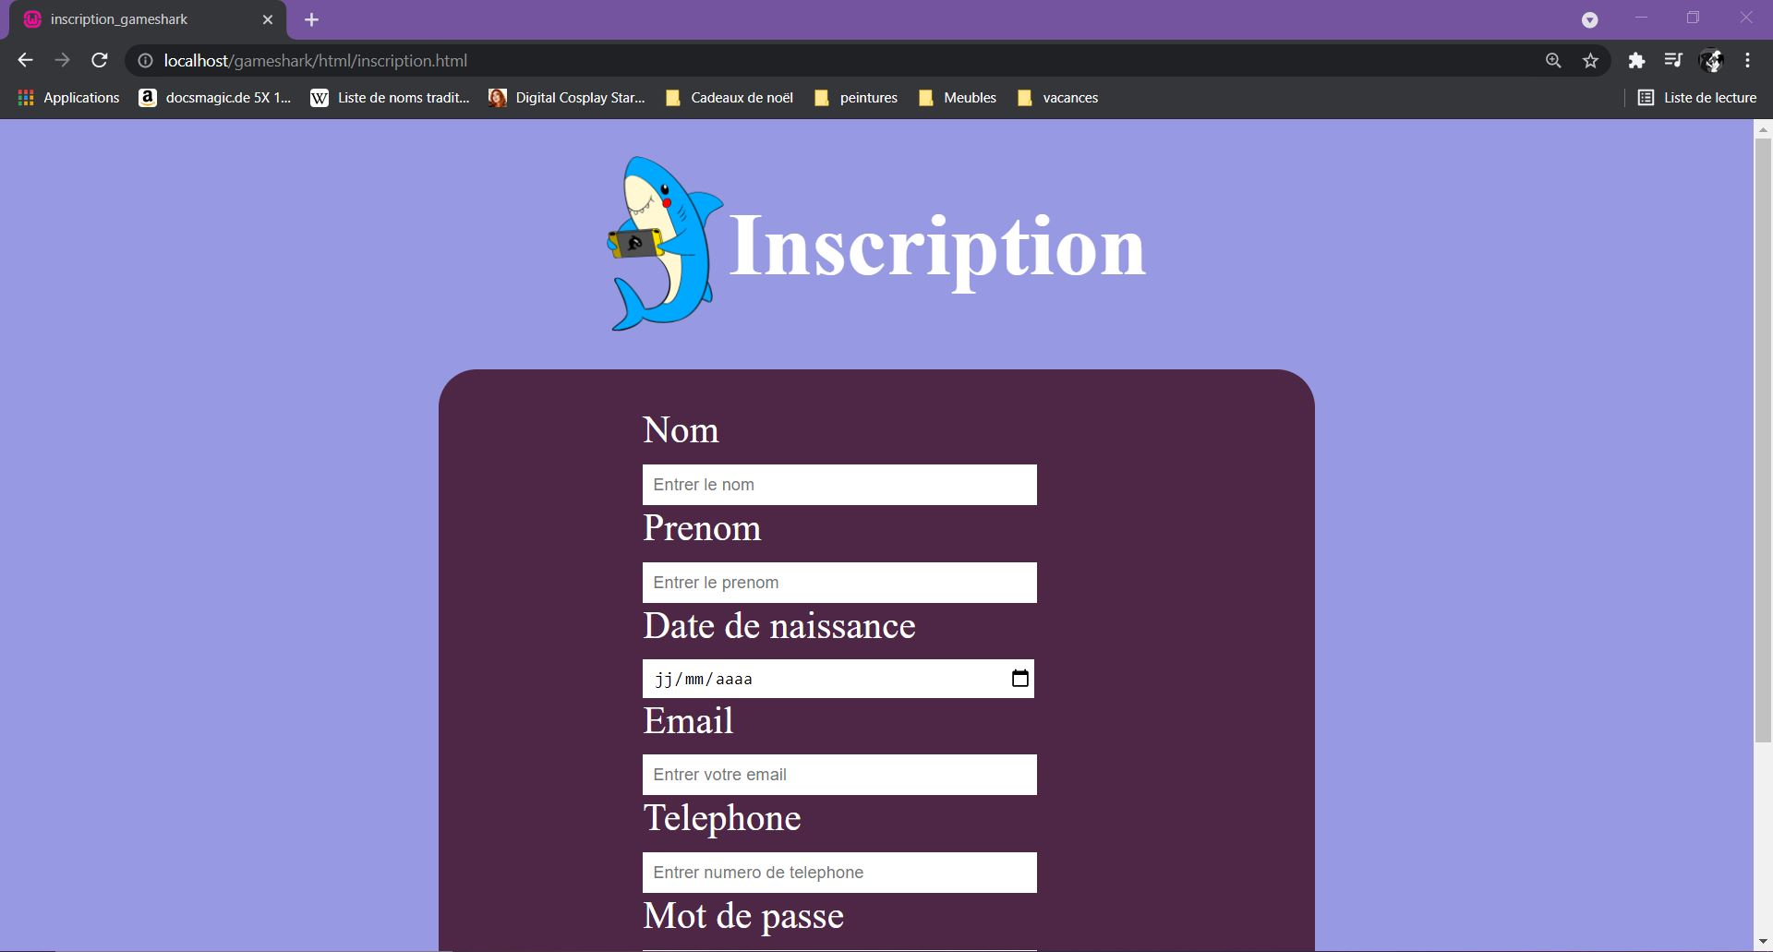
realisation
Formulaire
Verification du mail existant ou non
Verification du mot de passe mot de passe

Slide 30
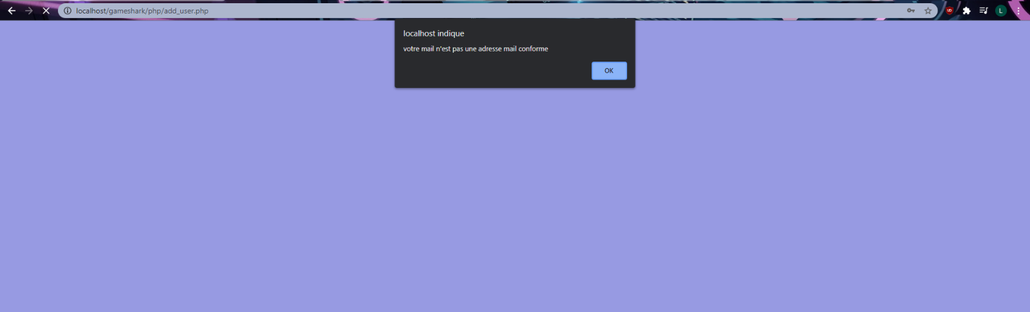
réalisation
Popup:
Message d’erreur en js

Slide 31
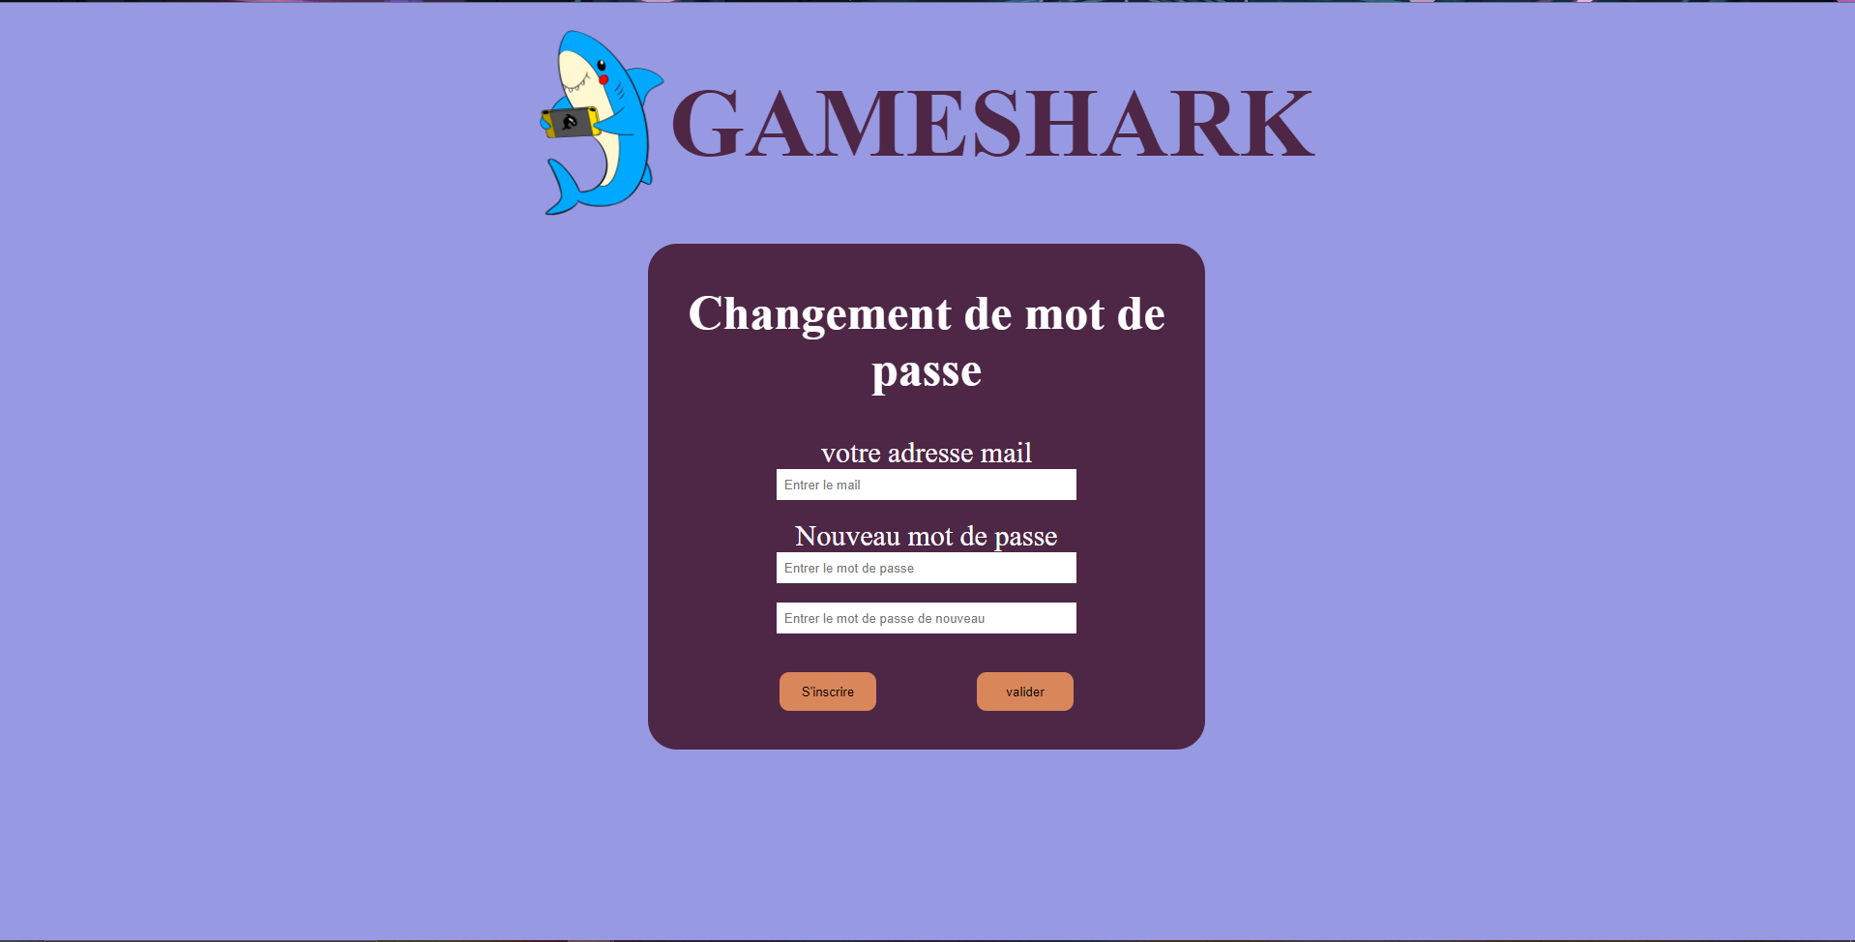
réalisation
Changement de mot de passe

Slide 32
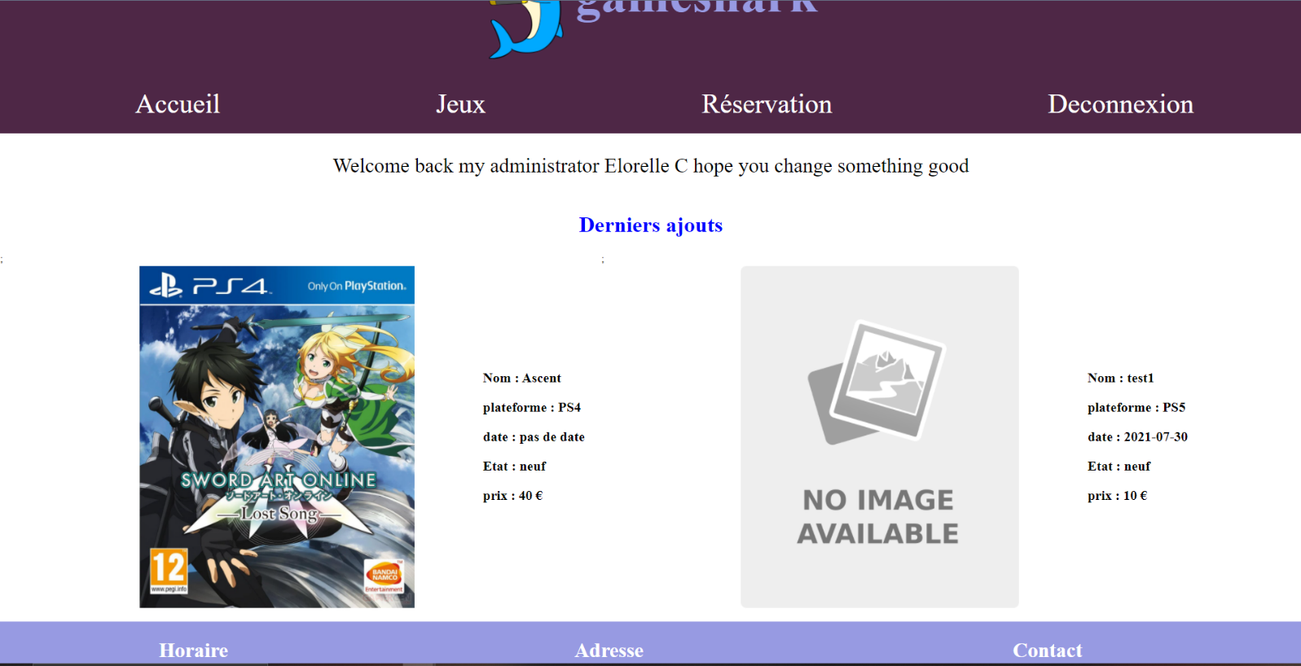
réalisation
Page accueil admin et client
2 deniers ajouts

Slide 33
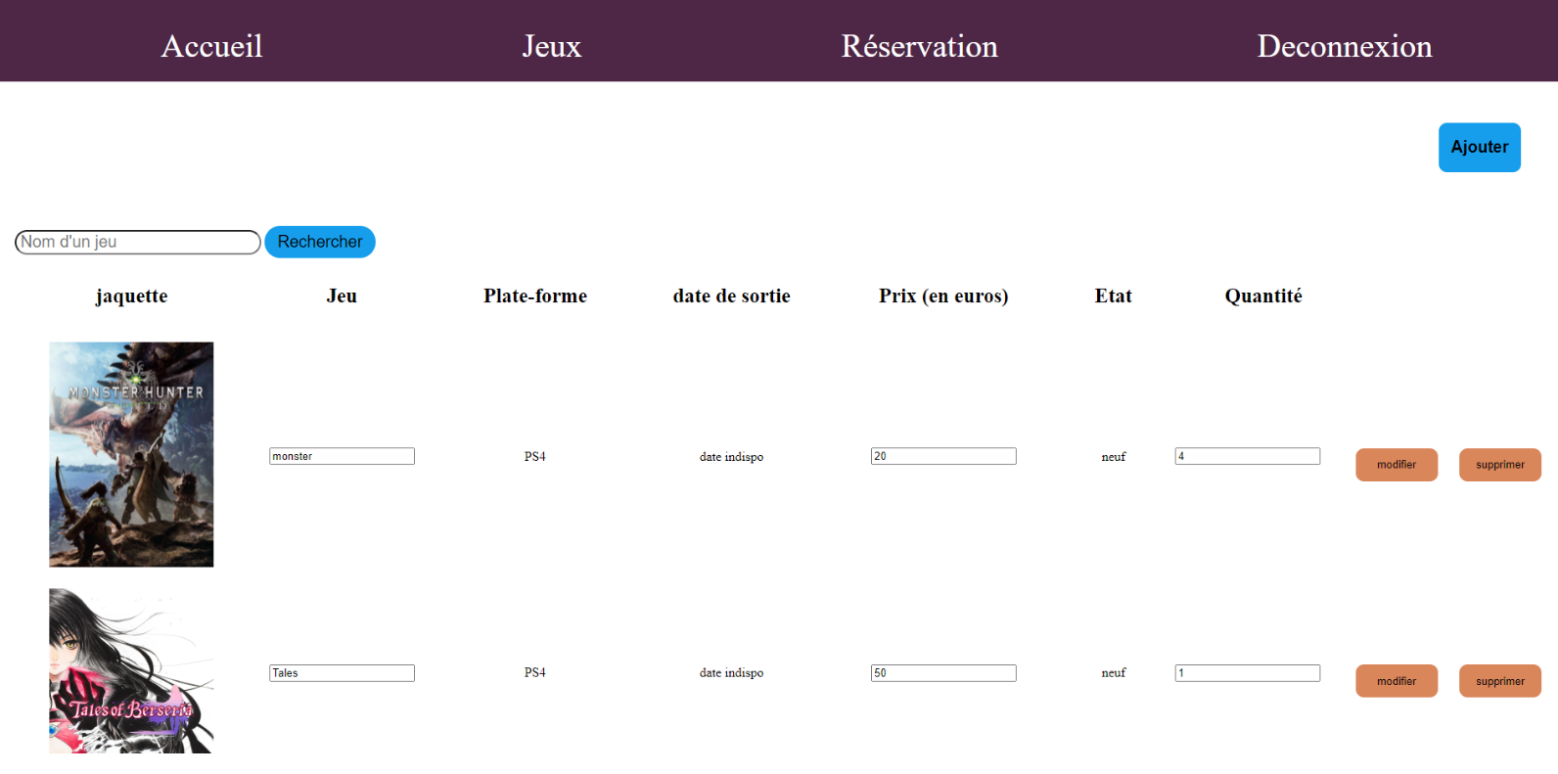
réalisation
Page de jeux coté administrateur
Ajout possible
Recherche
Modification directe

Slide 34
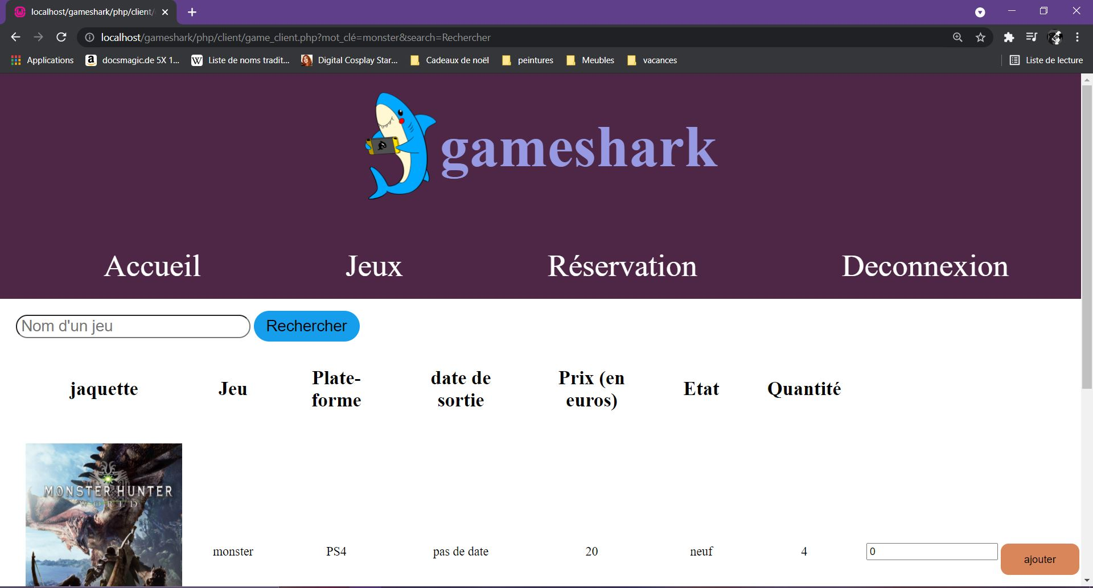
Réalisation
Page jeux client
Recherche
Commande de jeux

Slide 35
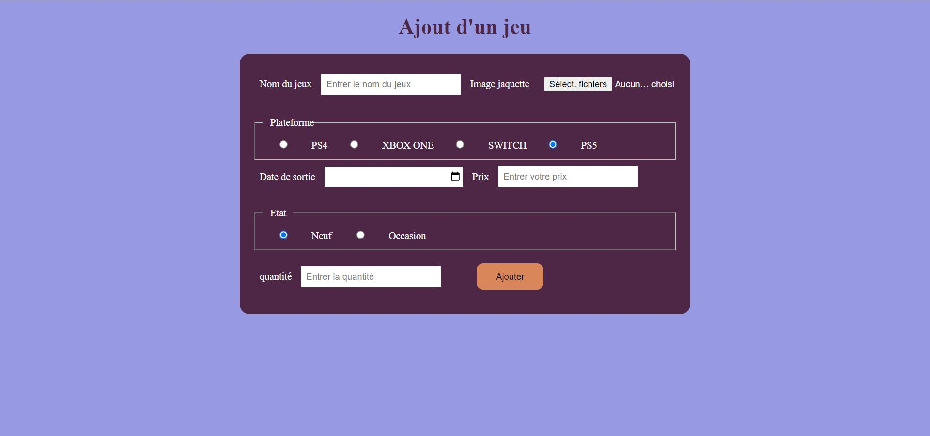
réalisation
Ajout de jeux
Selection de l’image directement

Slide 36
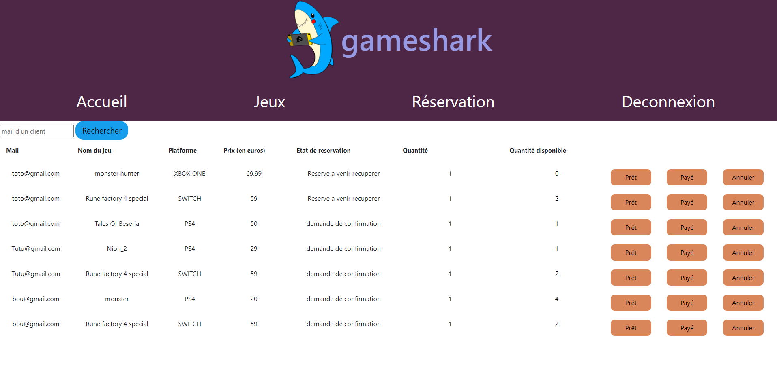
réalisation
Page de reservation admin :
Recherche
Modification de l’état

Slide 37
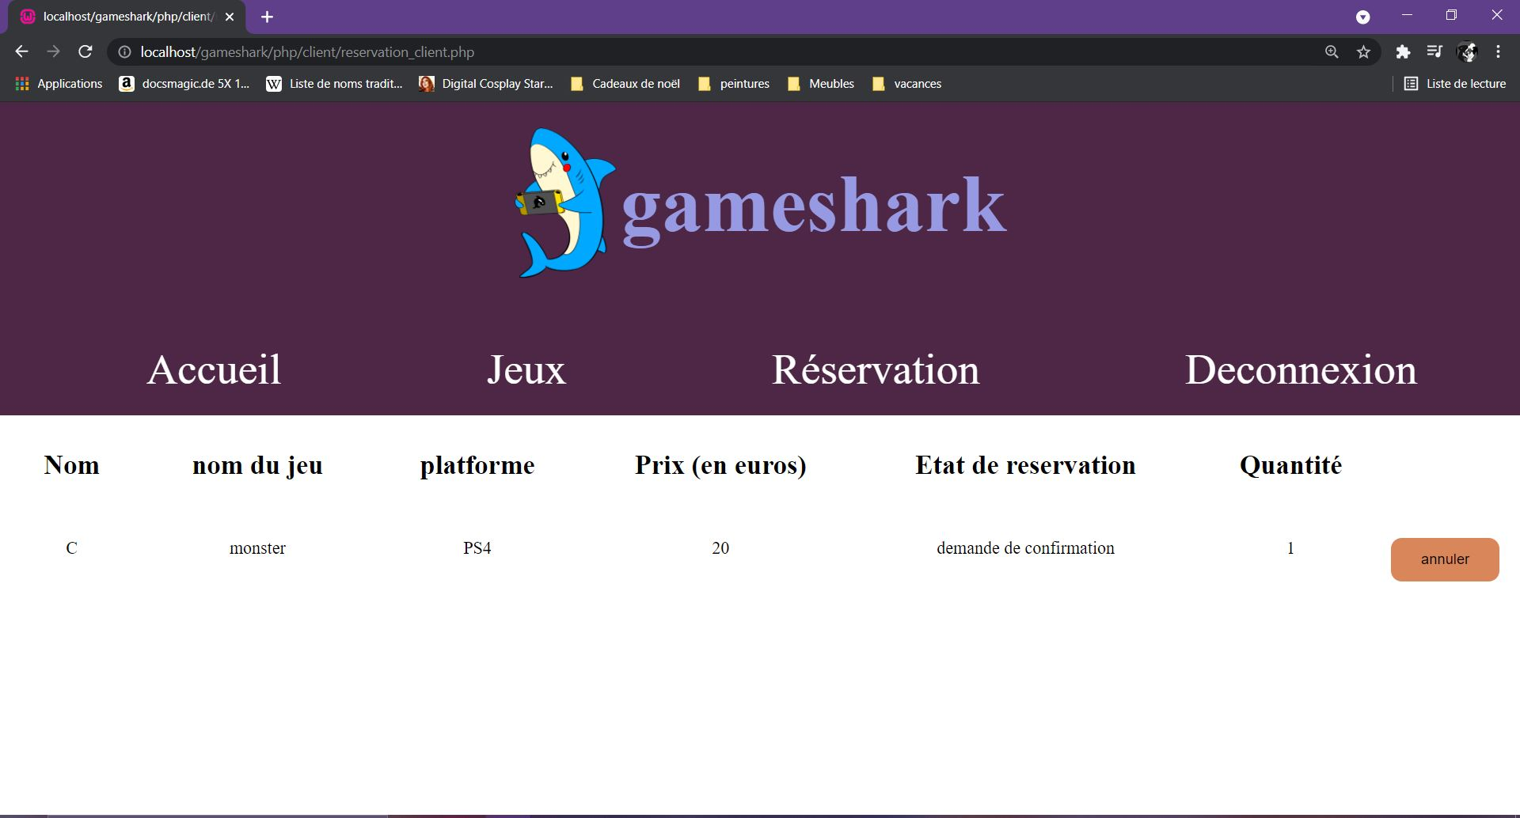
réalisation
Page réservation client
Annulation possible
Consultation état de réservation

Slide 38
A venir
Le changement de mot de passe :
3 étapes
Produits supplémentaires
Système de livraison
Internationalisation (i18n)

Slide 39
Conclusion

